Slide 1
全球行動團隊
行動 = 影響力

Slide 2

團隊共同努力
Notes:
全球行動團隊相信團隊合作的做法，一起努力提高領導發展，改善會員發展機會和在全球各個社區推廣創新、有影響力的服務方案。
通過團隊合作，社區內的一個小想法也能發展壯大，影響全球百萬人群，讓世界各地的人們能為支持同一個志業聚集在一起。這就是行動的力量。

Slide 3
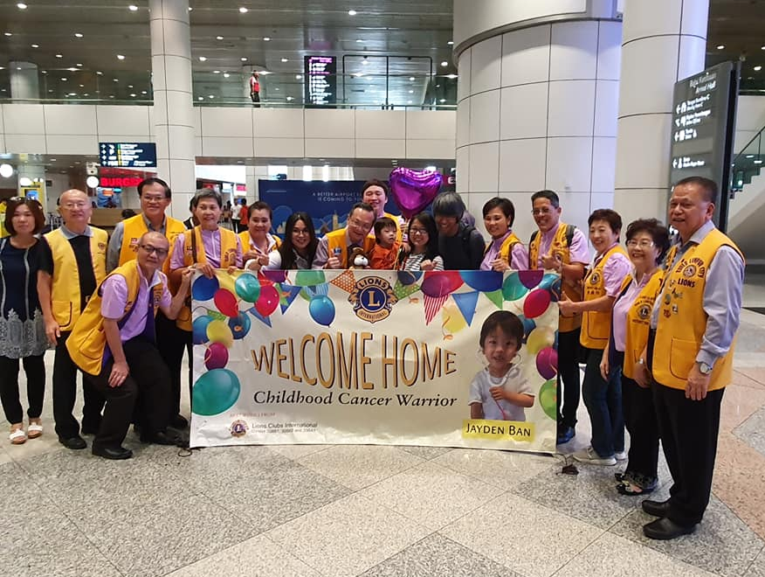

國際領GAT導人團結一致
透過合作與善意，全球行動團隊跨越國界，幫助一個有需要的小男孩。
3
Notes:
我想分享一個例子，說明這種團隊合作方式如何通過服務產生持久影響。
通過運用國際領導力，全球行動團隊得以為馬來西亞的一個家庭提供各種支持。

Slide 4
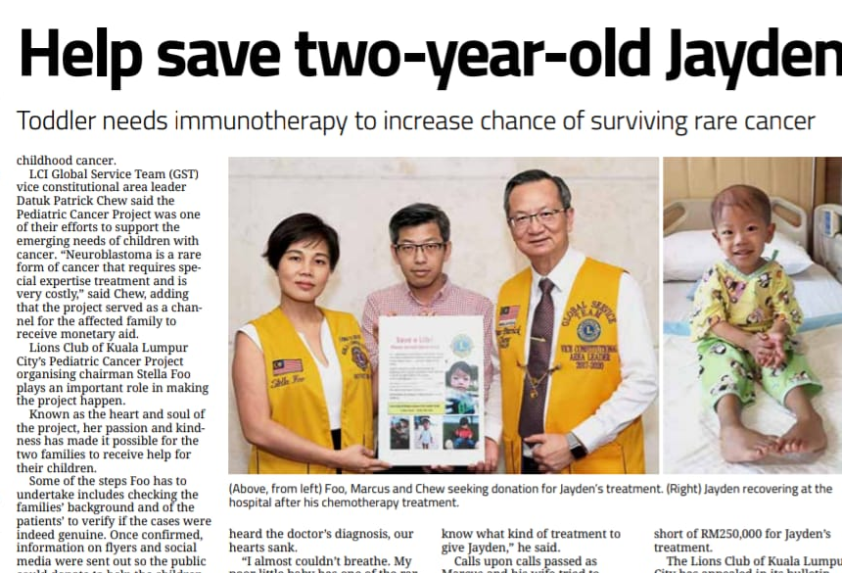
領導獅友動員大家對抗兒童癌症
Chris Bunch – LION Managing Editor
Sanjeev Ahuja – Chief of Marketing & Membership
Dan Hervey – Brand & Creative Director
Stephanie Morales – Meetings Manager
當Marcus Ban發現他2歲的兒子被診斷為神母細胞瘤時，他向馬來西亞的獅子分會尋求幫助。這一事件引起了支持的浪潮，促使馬來西亞、新加坡、西班牙和美國的獅友們團結協作。
Notes:
在杰登被確診身患神母細胞瘤這種罕見癌症時，他的父親聯絡了吉隆坡市獅子分會的獅友，為兒子的治療尋求幫助。杰登在新加坡的化療沒有成功，隨後，GAT獅友們動員了全球其他地方的力量，尋找能為杰登提供所需治療的機構。

Slide 5
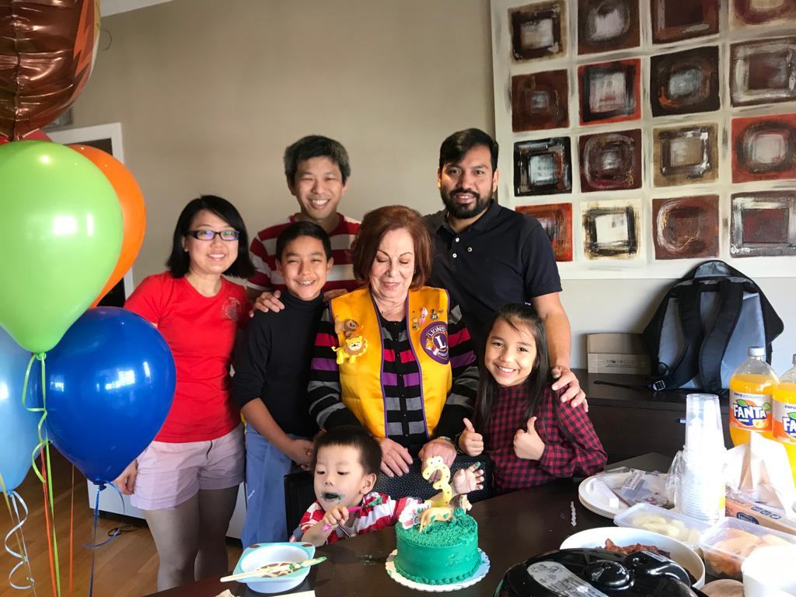
獅友們面臨的困難很多，尋找能治療杰登疾病的機構只是其中之一。
減輕這一疾病為杰登的家庭帶來的負擔也是獅友們的一項要務
5
Notes:
在多次嘗試尋找治療方案後，杰登一家來到巴塞羅那。 獅友們急切地希望為他們一家提供任何可能的幫助。獅友們對杰登一家給予了熱情的支持，為他們提供了地鐵卡供周遊全城，甚至還為杰登舉辦了3歲生日派對。

Slide 6
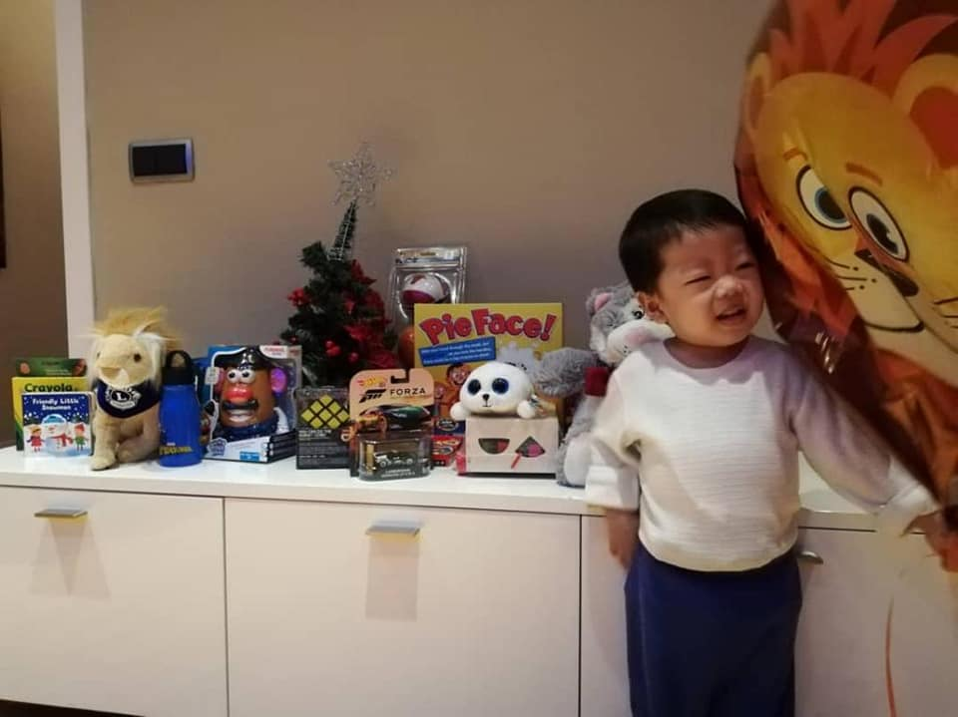
每個支柱發揮其作用
領導、會員和服務在行動
6
Notes:
全球行動團隊的每個支柱 - 領導，會員和服務 - 在為杰登提供所需的拯救生命的治療方面發揮了重要作用。
以下是GAT如何將服務，領導力發展和會員結合起來，以增加其影響力的。

Slide 7
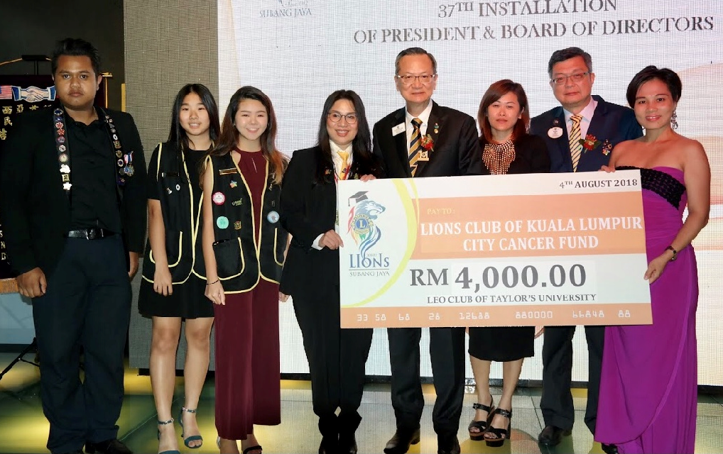
在馬來西亞
的領導發展
與世界各地的獅友相連
透過Facebook和電子郵件與GAT網絡連接
透過吉隆坡市癌症基金會領導募款活動
發動青少獅和獅友參與募款和支持活動
馬來西亞的青少獅為杰登募款
7
Notes:
我們的GAT團隊在各階層都展現了卓越的領導力。在馬來西亞，GAT領導們透過發動當地獅友和動員全球獅友的力量，為杰登提供幫助。
他們向不同國家的多位獅友發送了郵件，並與GAT 總部職員一起幫助杰登。 在拉斯維加斯舉辦的LCI年會上，組織了GAT的會議，來自紐約和馬來西亞的獅友得以見面並計劃為杰登及其家人提供支持。

Slide 8
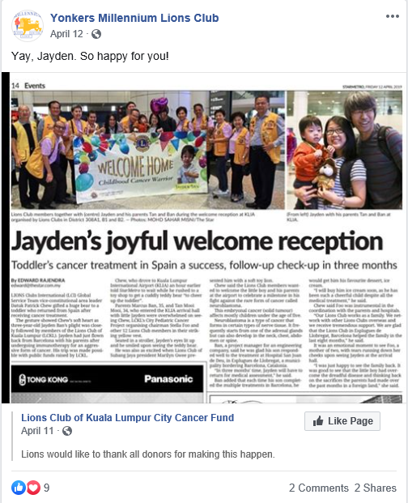
在美國和新加坡
的服務
在紐約
  代表杰登的家人與當地醫院溝通， 幫助開展治療
  為杰登的治療和供給募款
  鼓勵在Facebook發帖，介紹杰登的情況，以幫助募款
在芝加哥
  收集玩具送給杰登作為聖誕禮物
在新加坡
  在復合區年會時募款
8
Yonkers千禧獅子分會運用Facebook作為宣傳工具。
Notes:
服務是獅友之所以成為獅友的理由。關於杰登一事，在多個國家中開展了若干有影響力的服務方案，目標一致：支持杰登。
兒童癌症是我們的全球志業之一，全球的分會都團結一致幫助杰登。這表明，服務是沒有國界的。

Slide 9
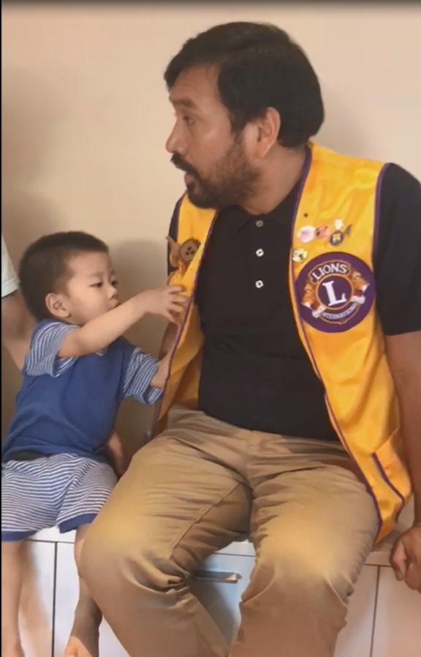
在西班牙
的會員發展
發動分會會員支持杰登。
支持杰登及其家人在巴塞羅那的需求。
幫助杰登及其家人慶祝重要時刻，比如杰登的3歲生日和出院回家。
打造正面的會員滿意度。
9
巴塞羅那的獅友拜訪杰登和他的家人
Notes:
服務方案是推動人們成為獅友並保留獅友身份的理由。保留獅友身份比成為獅友更重要。巴塞羅那的分會階層GAT確保其會員參與了訪問醫院、捐獻尿布和其他當地的支持活動。 GAT分會會員發展主席確保其會員積極參與方案，實現積極的會員滿意度。

Slide 10
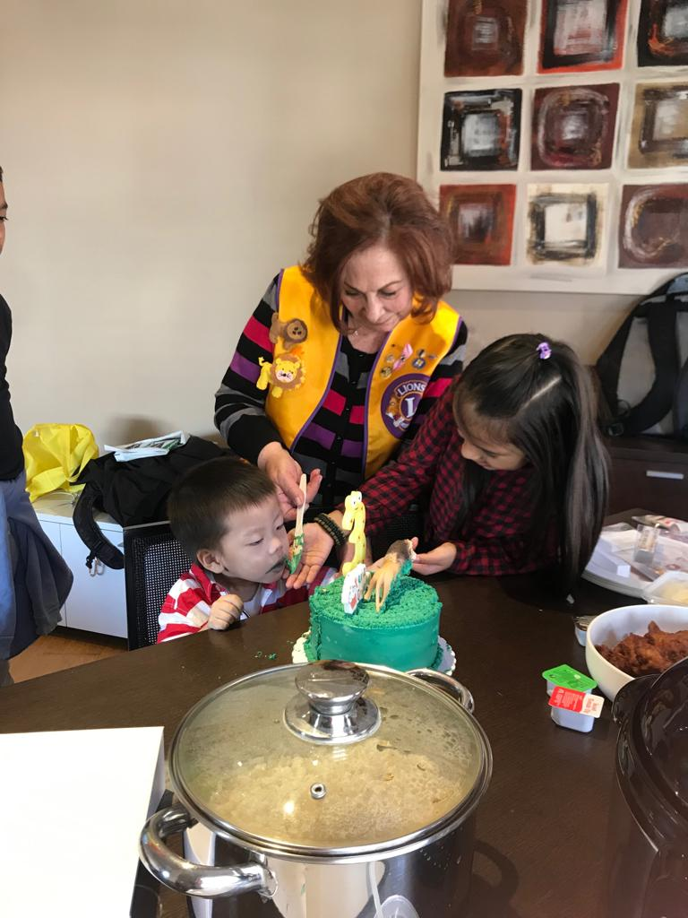
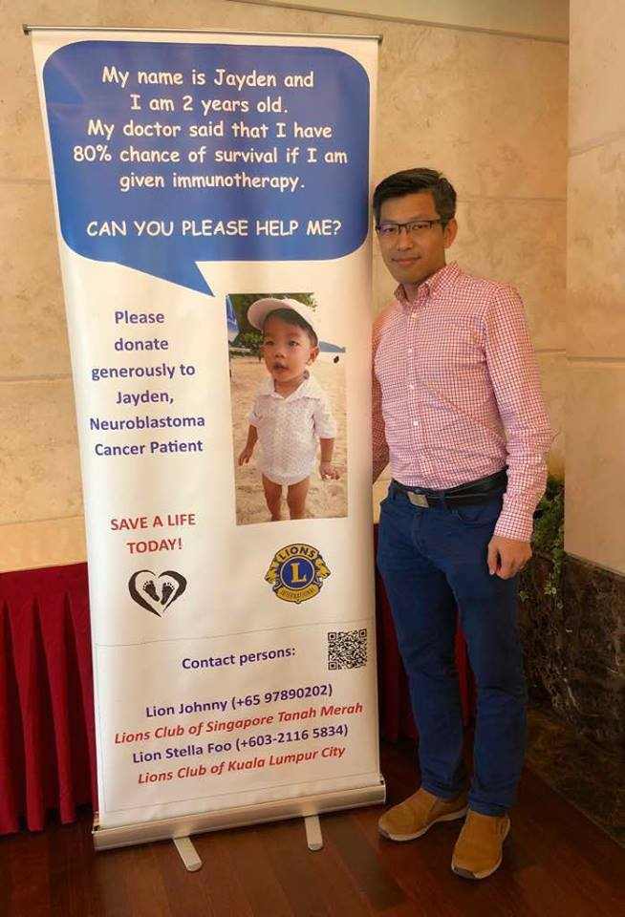
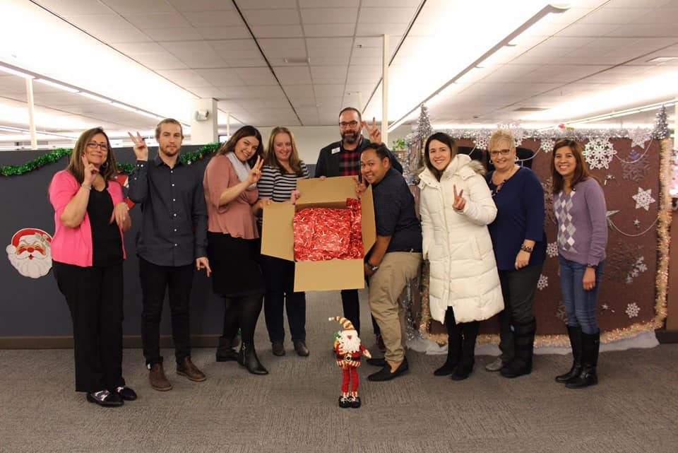
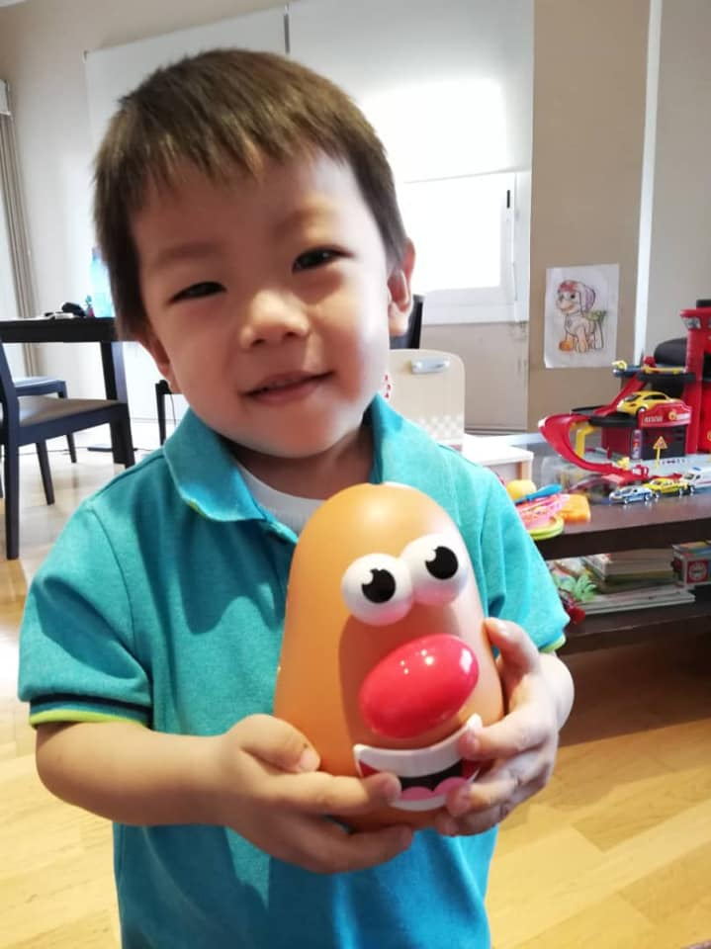
在世界各地積極參與
Notes:
透過全球獅友的努力，杰登得以得到治療，而其家人也得到了在幫助他與病魔鬥爭過程中的必要支持。

Slide 11
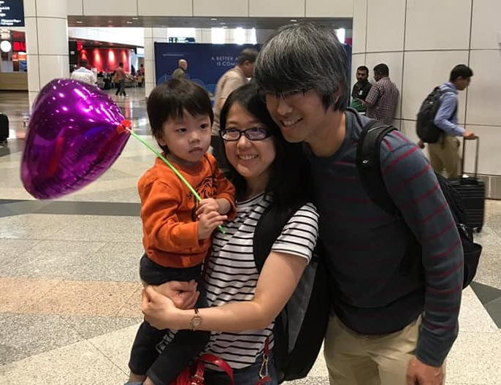
運用全球網絡
「這是GAT運用全球獅友對獅友網絡的一個優秀案例。獅友們在服務中可以超越國界。」
前國際總會長 卡吉哈霸那南達
全球行動團隊主席
杰登在接受治療後與家人一起從巴塞羅那回到家中
11
Notes:
杰登的故事已在各階層獅友中傳遍。 在獅子雜誌、各會議甚至2019年國際年會中得到宣傳。

Slide 12
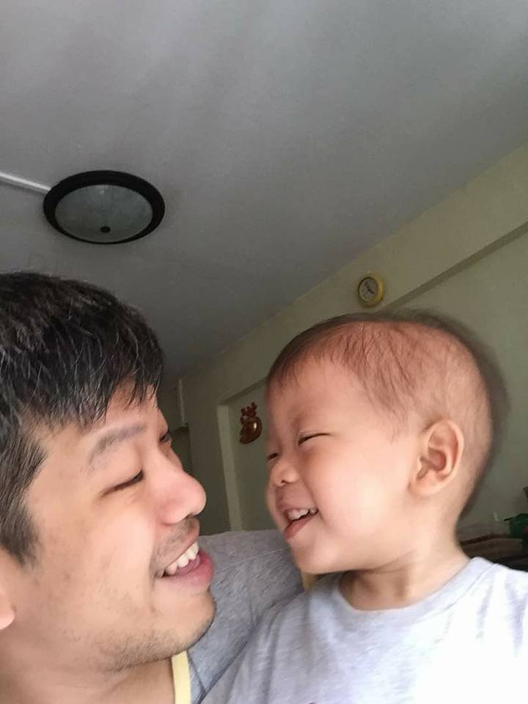
體現影響的數據
2018 - 2019
6
4
>65,000
1
獅子會
國家
募集到的美元
小男孩的生命得到拯救
12
Notes:
一個父親對獅友的請求讓全世界會員行動起來，幫助一個小男孩和愛她的家人。
他們不僅看到服務的影響力。他們還感受得到。

Slide 13
行動的力量
透過分享成功的故事激勵獅友及夥伴
評估貴社區的需求
利用全球行動團隊
把握您的機會
Notes:
服務的影響是壓倒性的。服務推動會員發展。隨著更多獅子會員參與我們的工作，領導力發展的機會就更多。
請為世界各地的獅子會員的工作而受到鼓舞。
我鼓勵您與自己所在區的獅子會分享這個成功故事。透過領導、會員和服務的力量，您也可以團結社區中的領導者，實現持久和持續的改變。

Slide 14
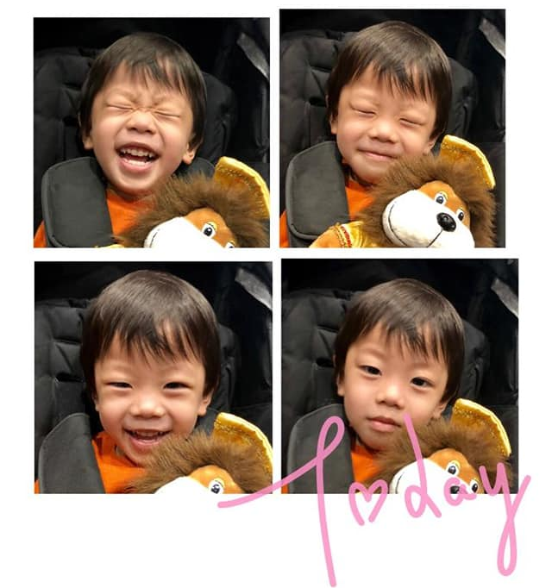
快樂與健康
Notes:
今天，杰登病情已全面緩解，和家人一起生活馬來西亞的家中。

Slide 15

感謝您
©2019 國際獅子會
9/19 zh-TW

